Slide 1
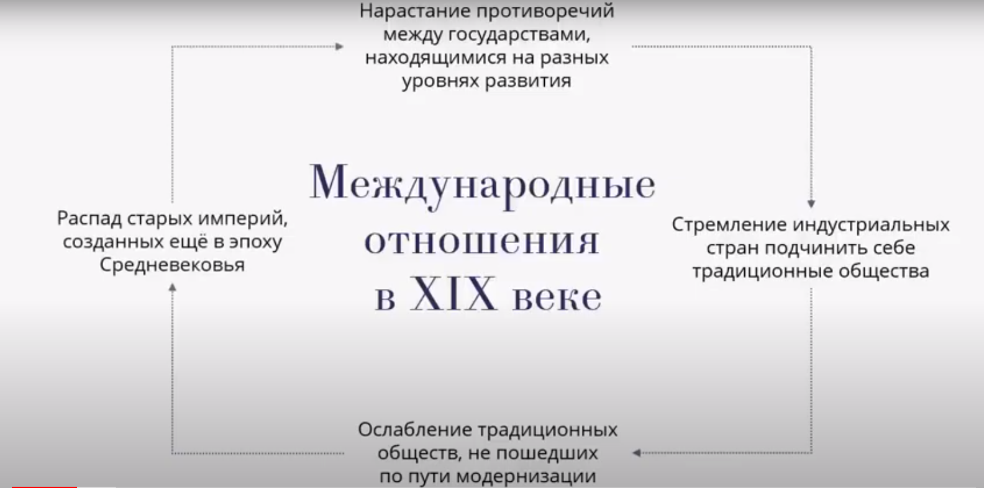

Кризис традиционного общества в условиях развертывания модернизационных процессов
Система международных отношений на рубеже XIX–XX вв.
11 класс
История
Домашнее задание
Посмотрите видеоурок
составить краткий конспект
https://www.youtube.com/watch?v=yLQ82VCi0cQ

